Slide 1
Objektumorientált programozás C#-ban
Fejér Magdolna
Marosvásárhely
2019.05.15

Slide 2
Object Oriented Programming OOP= egymással kommunikáló objektumok összesége

Slide 3
Objektum
információ tárolásával foglalkozik
kérésre feladatot hajt végre
minden objektum egyedi
azonos tulajdonságokkal rendelkező objektumokat osztályokba soroljuk
az osztályok példányosításával hozzuk létre az egyedi objektumokat (az osztály egy egyede)

Slide 5
Osztály
az objektumokat osztályokba soroljuk
osztályokban definiáljuk a tulajdonságokat (adatokat) és azok viselkedését (metódusokat)
az adatok és a metódusok a példányosítás révén fognak az objektumok egyedi jellemzőivé válni

Slide 6
Osztálydefiníció
változók deklarálása
metódusok leírása

Slide 7
Osztályváltozók
értékük az összes példány számára ugyanaz
a static kulcsszóval

Slide 8
Példa: Ember osztály
Tulajdonságok:
életkor
név
Viselkedés
beszél
jár

Slide 9
Szintaxis
class Osztályneve
{
láthatóság típus mezőnév;
…
láthatóság függvénytípus metódusnév()
{
…
}
…
}

Slide 10
Láthatóság, hozzáférés
public: bárhonnan elérhető, módosítható
private: csak osztályon belül, a leszármaztatott osztályok nem láthatják és nem is módosíthatják
protected: saját és származott osztályból érhetjük el

Slide 11
Példányosítás
az a folyamat, amelynek során egy osztályból létrehozunk egy objektumot
dolgozni csak a példányokkal fogunk

Slide 12
Példányváltozók
értékük példányosítás során inicializálódik
értékük példányonként más és más lehet
osztályváltozók
metódusok leírása

Slide 13
Példa: Ember osztály
Tulajdonságok −→ Adatok
életkor
név
Viselkedés −→ Metódusok
beszél
jár

Slide 14
Példa: Ember osztály (UML)
jancsika: Ember
Név= Mezes Janos
Életkor=17
Ember
String Név
int Életkor
+megy()
+eszik()
juliska: Ember
Név= Mazos Julia
Életkor=16

Slide 15
Példa: Ember osztály (C#)
class Ember
{
public string Név;
public int Életkor;
public string Lakhely;
public string Munkahely;
public void Kiír()
{
Console.WriteLine("Név: " + Név);
Console.WriteLine("Életkor: " + Életkor);
Console.WriteLine("Lakhely: " + Lakhely);
Console.WriteLine("Munkahely: " + Munkahely);
}
}

Slide 16
Példa: Ember objektum (C#)
//class Program, Main...
Ember e = new Ember();
e.Név = "Tóth József";
e.Életkor = 32;
e.Lakhely = „Marosvásárhely";
e.Munkahely = "XYZ Kft.";
Ember e2 = e;
e2.Név = "Horvát Béla";

Slide 17
Konstruktor
egy programkód (függvény, metódus), amely a példányosításkor automatikusan végrehajtódik
létrehozza az objektumot
ebben lehet az objektum változóit kezdeti értékkel ellátni
neve meg kell hogy egyezzen az osztály nevével
public
a konstruktor a példányosítás során az osztály nevében átadott adatokat kapja paraméterül
egy osztálynak több konstruktora is lehet, különböző paraméterezésű

Slide 18
Példa: Konstruktor
class Ember
{
public string név;
public int életkor;
public Ember(string név, int életkor)
{
this.név = név;
this.életkor = életkor;
}
}

Slide 19
Példa: Konstruktor
//class Program, Main...
Ember e = new Ember("Tóth József",32);

Slide 20
Destruktor
az objektum adatmezőinek eltávolításáért felelős
egy programkód (függvény, metódus), amely neve:
~OsztályNeve

Slide 21
Példa: Destruktor
~Ember()
{
Console.WriteLine("Destruktor...");
}

Slide 22
Példa: nyomógomb egy Windows Form alkalmazásban
A Windowsban minden objektummal események történnek.
Például: gombra kattintás, Form betöltődése.
Az események bekövetkezésekor lefutó alprogramokat eseménykezelő metódusoknak hívjuk.

Slide 23
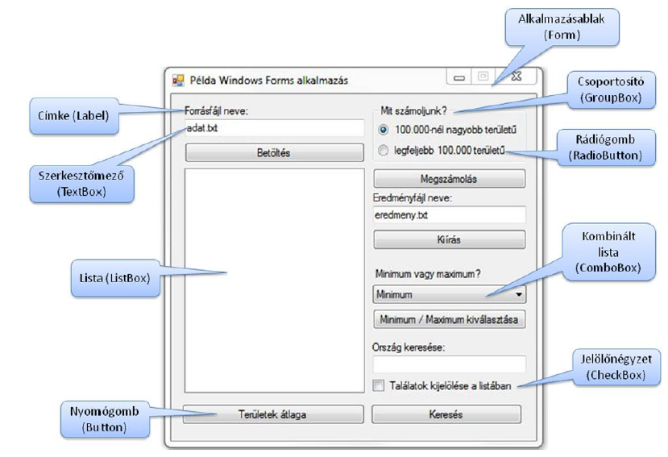
Űrlapelemek

Slide 24
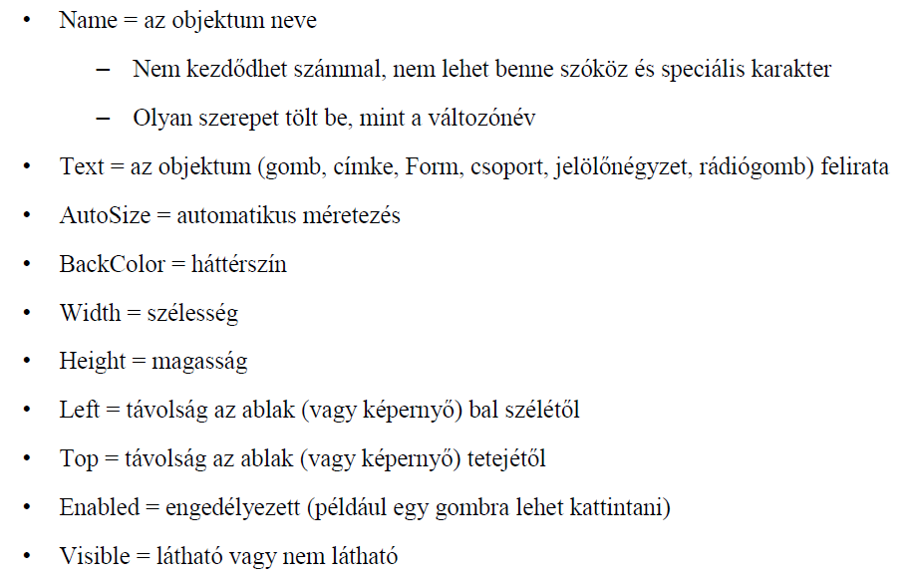
Komponensek alaptulajdonságai

Slide 25
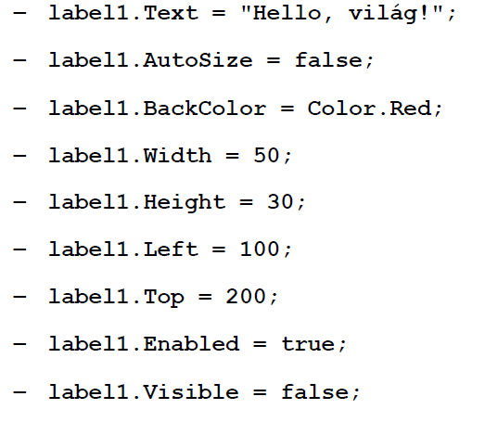
Tulajdonságok értékadása

Slide 26
Köszönöm a figyelmet!

